Slide 1


Älä osta mitään -päivä
Älä osta mitään -päivää vietetään tänä vuonna perjantaina 24.11.
Haastetaan ihmiset viettämään ekologisempaa joulunaikaa ilman ylenpalttista tavaran ja ruuan määrä.

Slide 2

Taustaa
Ensimmäinen ”No Shop Day” järjestettiin 1992 Vancouverissa mainosmies Ted Daven toimesta, mukaan liittyi kanadalainen Adbusters-verkosto
Euroopassa ensimmäinen ”Consumer Holiday” 1994
Tämän jälkeen yhä useampi maa on alkanut viettää kyseistä päivää

Slide 3

Ajankohdasta
Aina marraskuun viimeinen perjantai, joka on Yhdysvalloissa kiitospäivää edeltävä ”Black Friday”, jolloin ihmiset ovat usein sankoin joukoin ostoksilla
Osassa Eurooppaa päivää vietetään lauantaina

Slide 4
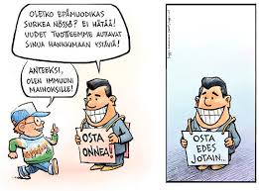

Päivän tarkoitus on pysäyttää miettimään omia kulutusvalintoja.
Kuluttajina olemme myös jatkuvasti alttiina mainonnalle – huomasimme sitä tai emme.
Mainokset luovat meille keinotekoisia tarpeita ja saavat meidät uskomaan, että jotain puuttuu.
Nyky-yhteiskunnassa ostamatta jättämistä ei ole tehty helpoksi!

Slide 5

Älä osta mitään -päivänä järjestetään myös eri puolella Suomea teemaan liittyviä tapahtumia ja tempauksia. Käy kurkkaamassa
Älä osta mitään -päivän sivuilla
https://www.alaosta.fi/
Instagram
#äläostamitään #luontoliitto
Myös suuret yritykset vastustavat Black Friday –päivää osallistumalla Älä osta mitään päivään! (Esimerkkinä Makia)

Slide 6

www.nuukuusviikko.net

Slide 7
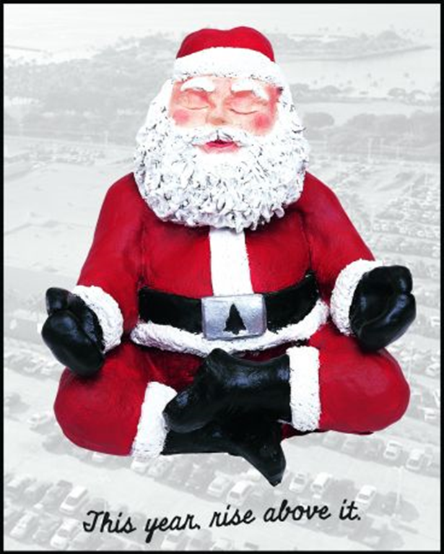
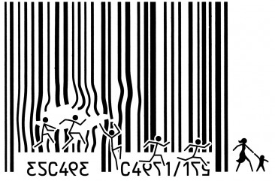
Mitäpä jos antaisit muille aikaasi?
Ideoi läheiselle esimerkiksi:
  Iltapala pikkuveljelle
  Leffailta kaverille
  Siivousapua mummolle
  Läksyapua pikkusiskolle
  Lumenluontilahjakortti
Kirjoita ideasi tarralapulle ja vie portaikon koko koulun lahjaidea-posteriin.

Slide 8


